Slide 1
个人介绍
陈述人：黄隽

Slide 2
目录
CONTENTS
01
基本情况
02
实习经历
03
项目经历
04
自我评价

Slide 3


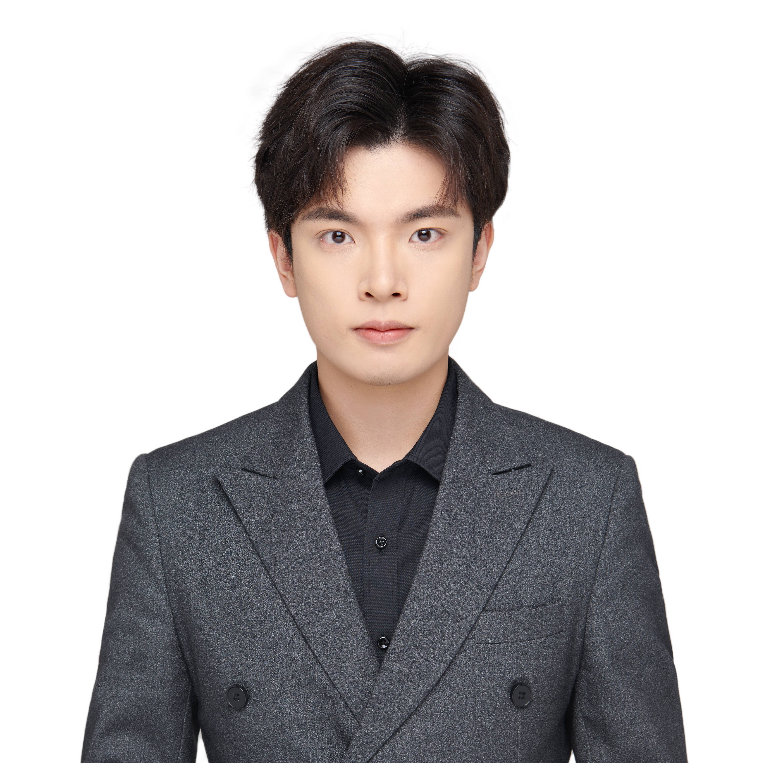

个人简介
基本情况
教育经历
年龄：24
政治面貌：共青团员
联系方式:18038812388
户籍：广东省佛山市顺德区
本科(2019-2023)： 中国矿业大学
信息与控制工程学院 自动化专业
硕士(2024-2026)： 墨尔本大学
工程与信息技术学院 电气工程专业
自我评价
熟悉Arduino stm32 ADSP-BF533 ROS机器人的开发
常用编程语言：c/c++, python, Verilog HDL, PLC
常用工具：Arduino IDE,Altium Designer,Keil,Matlab, CrossCore Embedded Studio,Multisim, Proteus, CAD
当前状态：随时到岗

Slide 4
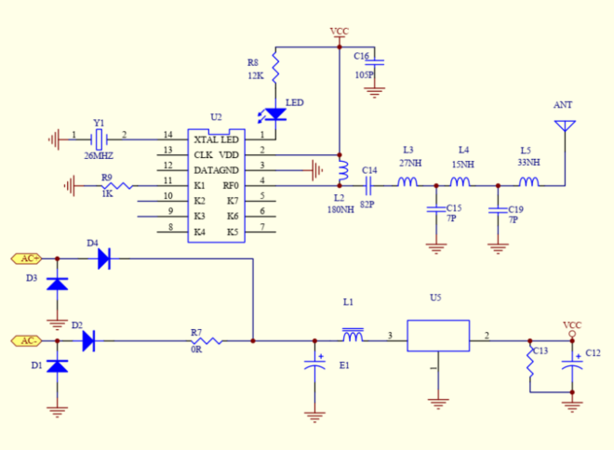
实习经历
佛山市顺德区海得曼电器有限公司
岗位：电子工程师实习生
1.协助研发工程师进行硬件设计与测试，参与无线智能门铃的开发工作，并解决产品调试过程中遇到的技术问题
2.参与自发电电路原理图的设计与优化，包括发电整流模块、稳压滤波模块、射频模块等，使用Altium Designer完成电路设计与PCB的布局布线，优化元件布局以降低信号干扰，并协助完成智能门铃自发电模块的功能测试
结果: 熟悉电子元器件的选型与电路设计分析过程，提高了产品信号稳定性，成功满足公司设计规范并通过验收

Slide 5
项目经历
基于stm32的智能洗手台系统
1.为解决公共场景中非接触式卫生设施的需求，基于stm32设计包含物体检测、洗手与千手功能及温控的智能洗手系统
2.使用Altium Designer搭建完整硬件电路原理图，完成PCB布线绘制，优化了模块的供电与信号传输路径，确保系统稳定运行，并使用Keil编写程序实现模块协同工作
熟悉熟悉stm32开发，熟练应用定时、状态机消抖、ADC采集、PWM、GPIO等模块编写控制程序完成程序及电路的设计与调试，实现从物体检测到自动洗手、烘干与自动控温的全流程自动化控制

Slide 6
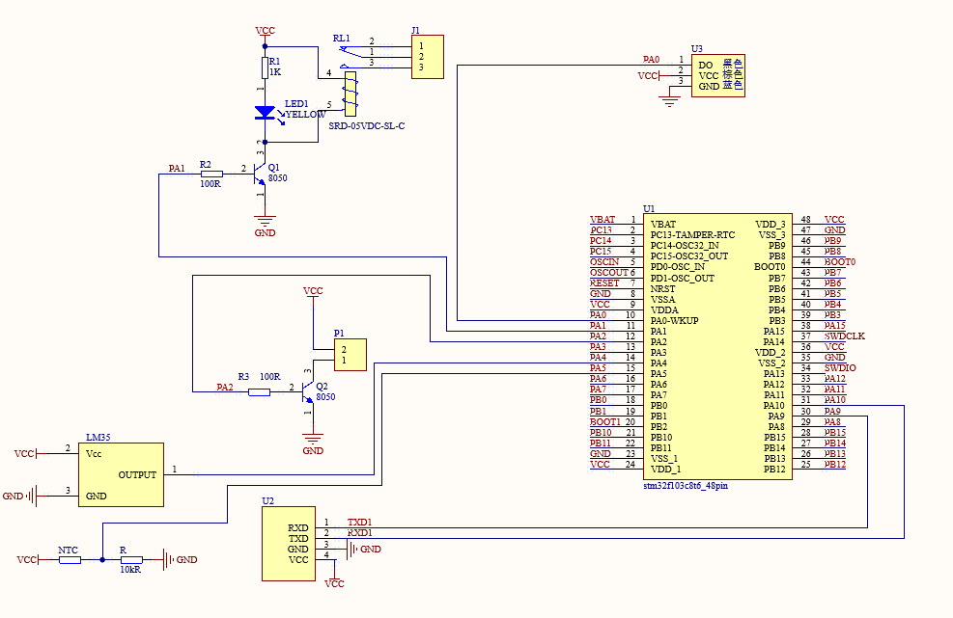
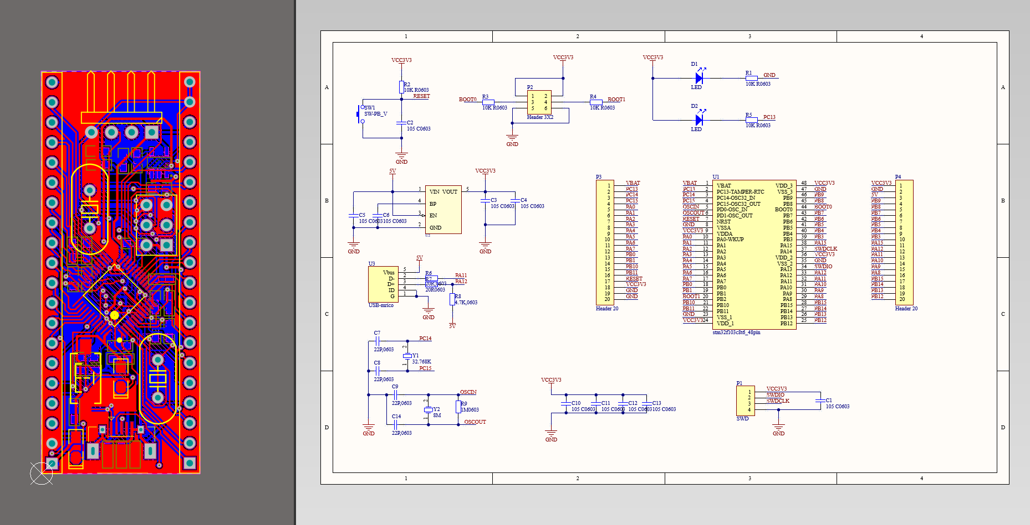
项目经历
基于stm32的智能洗手台系统

Slide 7
项目经历
基于Arduino的机械臂
1.使用串行通信架构实现双Arduino主从通信，并利用Altium Designer设计扩展模块，包括DC-DC电源转换模块、Joystick控制模块、LCD显示模块，并编写程序及调试电路，实现Joystick摇杆精确控制机械臂运动，并实时监控机械臂动作状态
2.集成OpenCV目标检测算法，完成物体识别与抓取功能，提高机械臂在复杂场景中的工作效率
掌握Arduino平台开发技术，熟悉常用通信接口协议，熟练应用GPIO引脚配置、PWM信号控制、DC-DC电源转换等模块和熟悉软件的调试流程。了解OpenCV于Arduino的集成，实现物体的识别与稳定且精准的抓取，适用于工业场景中的自动化任务

Slide 8
项目经历
基于Arduino的车型机器人与人型机器人设计
1.完成机器人硬件搭建，设计模块化控制电路，实现路径检测和避障功能，优化其稳定性和运动控制
2.运用PID控制算法实现路径跟踪功能，通过硬件调试与算法优化解决十字路口检测精度不足的问题，并优化转向角度与速度控制的协调性，提升机器人运动精度与避障能力
结果: 成功实现机器人路径跟踪与智能避障，运行稳定且识别精度高

Slide 9
自我评价
01
02
03
心态乐观，积极向上
遇到挫折或者难题会以积极的态度去应对，不怕困难，能吃苦，能将自身最大精力投入到项目中，并且能吃苦耐劳，勤于学习
主动学习能力强，动手能力强
接触到新的项目能以最大热情去学习相关知识，并且能快速应用于实践中
善于沟通交流
能够很好地与团队成员进行合作交流，将工作效率最大化

Slide 10
谢谢您的观看
陈述人：黄隽

